Slide 1
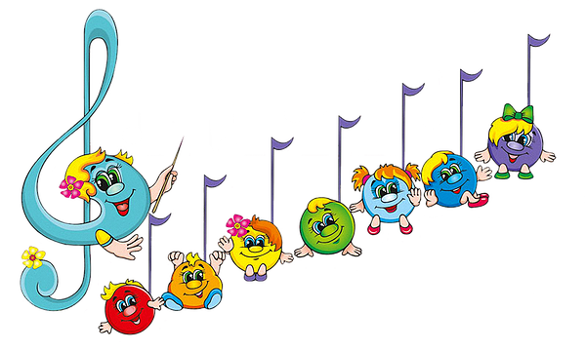
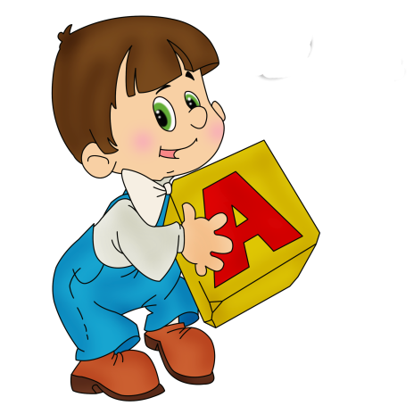
Взаимосвязь
учителя-логопеда и музыкального Руководителя
в процессе коррекционной работы с детьми с Нарушениями Речи
Учитель-логопед Матюшина Элла Григорьевна
Музыкальный руководитель Слуцкая Елена Витальевна
МБДОУ д/с №19

Slide 2
Если говорить сложно –
музыка всегда поможет!

Slide 3
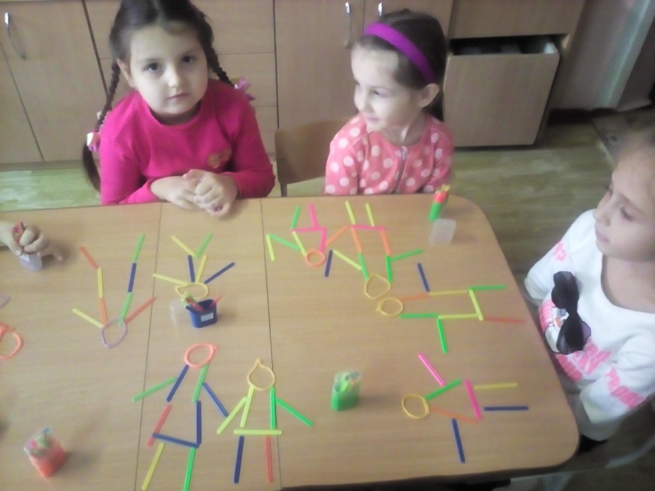
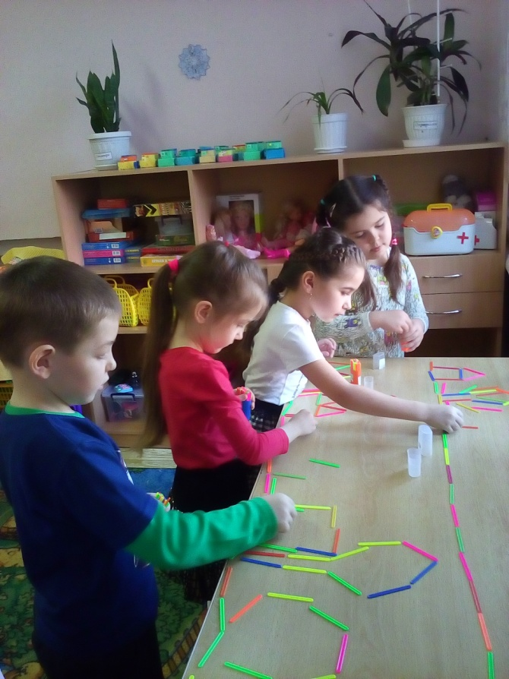
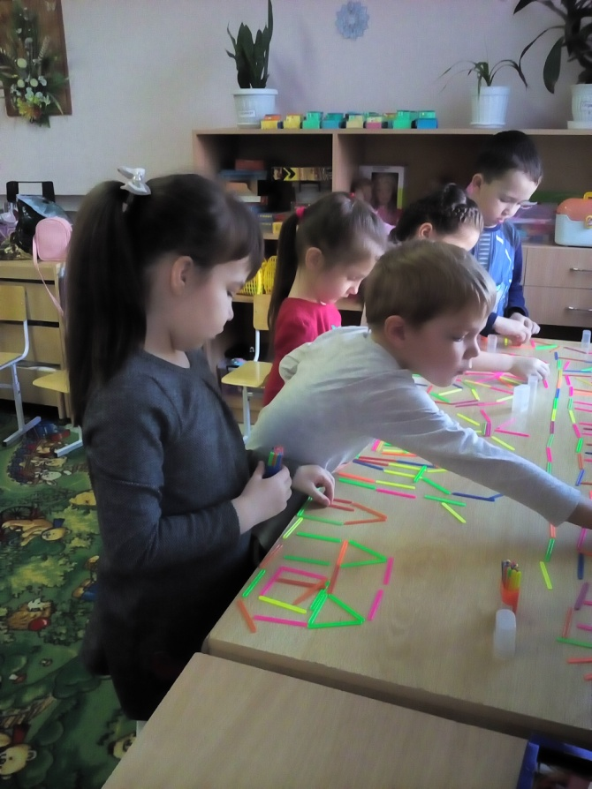
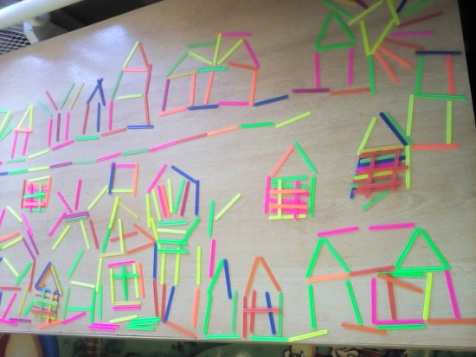
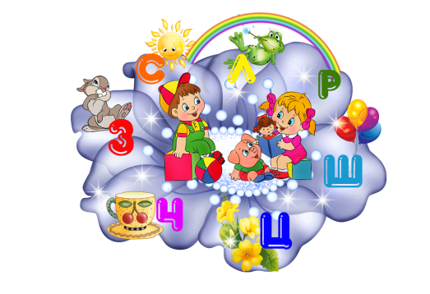

Slide 4
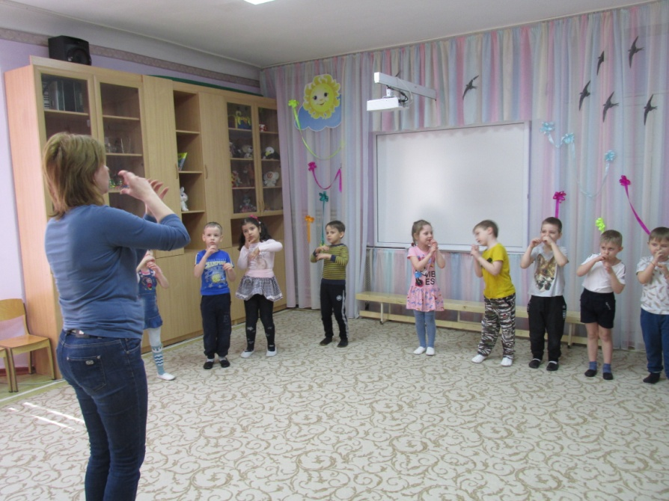
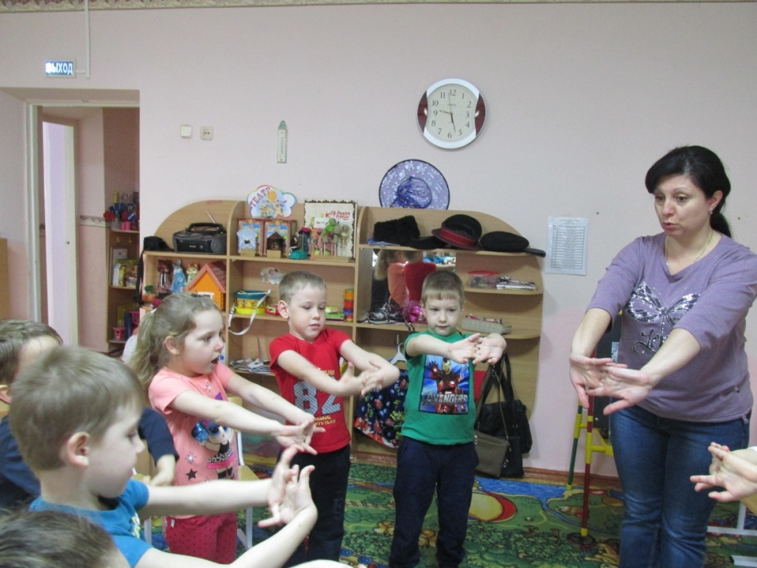
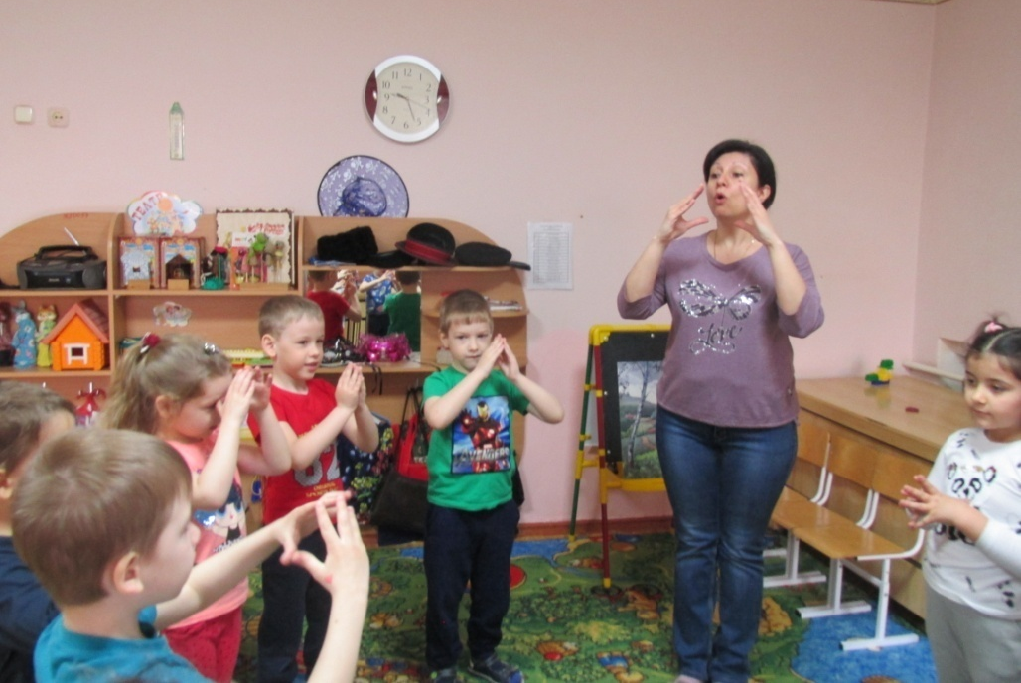
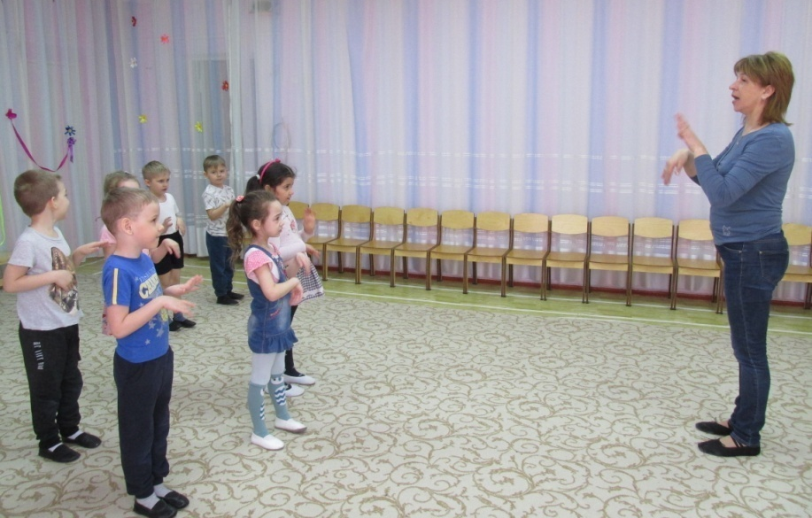

Slide 5
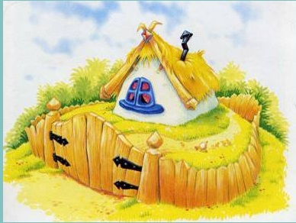
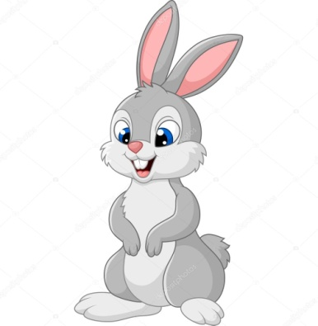
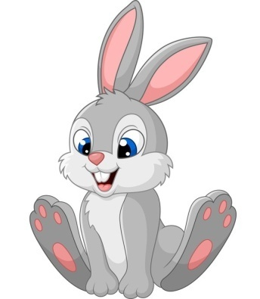
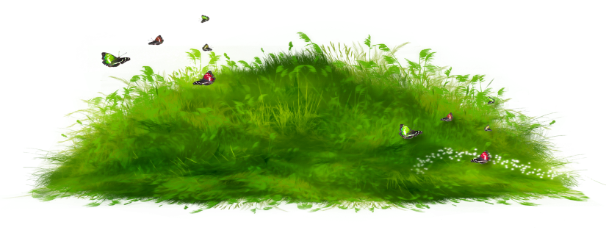
Расскажи стихи руками
Зайчики
Жили-были зайчики
На лесной опушке,
Жили-были зайчики
В маленькой избушке.
Мыли свои ушки,
Мыли свои лапочки.
Нарядились зайчики,
Надевали тапочки.
На поляне дом стоит
На поляне дом стоит
Ну а к дому путь закрыт
Мы ворота открываем,
В этот домик приглашаем.

Slide 6
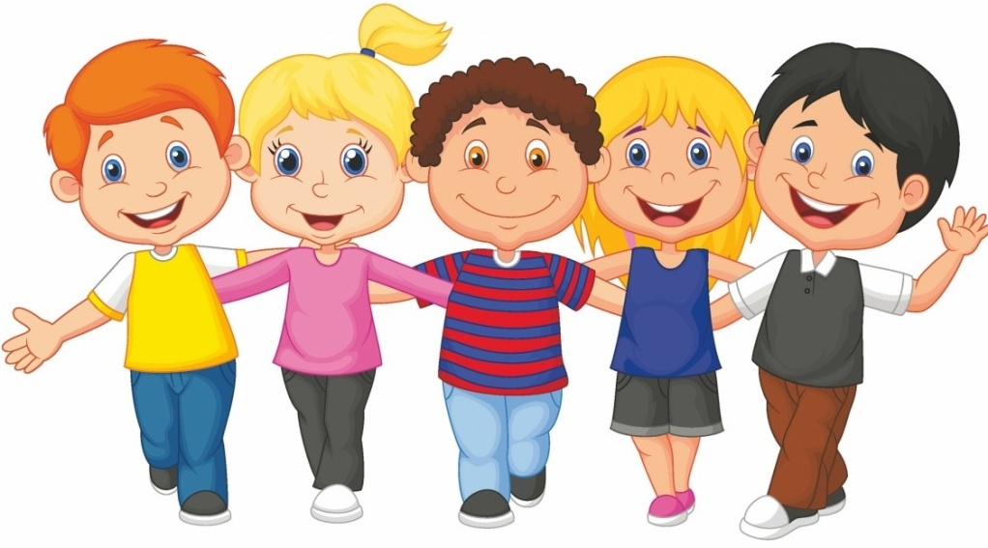

Slide 7
Осуществляя работу учитель-логопед и музыкальный руководитель учитывают:
структуру речевого нарушения;
закрепляем знания, умения и навыки,
приобретенные на логопедических занятиях;
осуществляем индивидуальный подход на фоне
коллективной деятельности;
всесторонне развивать личность дошкольника.

Slide 8
Принципы построения совместной деятельности
Принцип доступности и индивидуального подхода.
Принцип всестороннего воздействия.
Принцип наглядности.
Принцип постепенного усложнения двигательных,
речевых и музыкальных заданий.

Slide 9
Основные задачи
совместной деятельности
Оздоровительные
Развивать координацию движений и моторные функции.
Укреплять костно-мышечный аппарат.
Развивать дыхание.
Формировать правильную осанку.
Образовательно-воспитательные
Воспитывать и развивать чувство ритма, способность ощущать
в музыке, движениях ритмическую выразительность.
Формировать способность восприятия музыкальных образов.
Совершенствовать личностные качества, чувство коллективизма.
Коррекционные
Развивать речевое дыхание.
Развивать артикуляционный аппарат.
Формировать просодические компоненты речи.
Развивать фонематическое восприятие.
Развивать грамматический строй и связную речь.

Slide 10
Направления
учителя-логопеда:
постановка диафрагмально-речевого дыхания;
укрепление мышечного аппарата речевых органов
средствами логопедической гимнастики;
коррекция нарушенных звуков, их автоматизация и
дифференциация;
развитие фонематического восприятия, анализа и синтеза;
совершенствование лексико-грамматической стороны речи;
обучение умению связно выражать свои мысли;
совершенствование мелкой моторики.

Slide 11
Направления
музыкального руководителя
Развитие и формирование:
слухового внимания и слуховой памяти;
оптико-пространственных представлений;
зрительной ориентировки на собеседника;
координации движений;
умения передавать несложный музыкальный ритмический рисунок.
темпа и ритма, дыхания и речи;
фонематического слуха.

Slide 12
Координационный план
проведения совместной деятельности
Педагогические задачи | Учитель-логопед | Музыкальный руководитель
Развитие мелкой моторики | Упражнения с различным дидактическим материалом. Пальчиковые игры. | Игра на детских музыкальных инструментах. Танцевальные движения.
Развитие мимики | Массаж лица. Гимнастика мимических мышц. Произвольное формирование определенных мимических поз. | Развитие выразительности в пении и танце
Развитие речевого дыхания | Скороговорки. Упражнения на дыхание. Дифференциация ротового и носового дыхания. | Использование музыкальных духовых инструментов. Распевки. Упражнения на дыхание.
Развитие голоса | Звуковая гимнастика. | Хоровое пение. Движения с речью под музыку.
Развитие фонематического слуха | Чтение стихотворений с выделением фонем. Различение фонем, близких по способу и месту образования и акустическим признакам. Воспитание акустико-артикуляционного образа звука. Формирование контроля за речью через акустический контроль. | Использование попевок. Хоровое и индивидуальное пение. Музыкально-ритмические движения.

Slide 13
Координационный план
проведения совместной деятельности
Педагогические задачи | Учитель-логопед | Музыкальный руководитель
Развитие артикуляции | Артикуляционная гимнастика. Чистоговорки. Самомассаж артикуляционного аппарата | Разучивание и пение песен. Пение песен со звукоподражанием
Развитие грамматического строя речи | Формирование навыков словообразования и словоизменения. Преодоление аграмматизма | Разучивание текстов песен. Драматизация, инсценировки.
Развитие словаря | Пополнение слова ребёнка при изучении лексических тем. | Обогащение словаря в процессе деятельности..
Развитие диалогической речи | Формирование навыков составления диалога | Кукольный театр, Музыкальные спектакли.
Развитие монологической речи | Развитие у ребенка желания говорить. Воспитание навыков овладения монологической речью. | Разучивание текстов песен

Slide 14
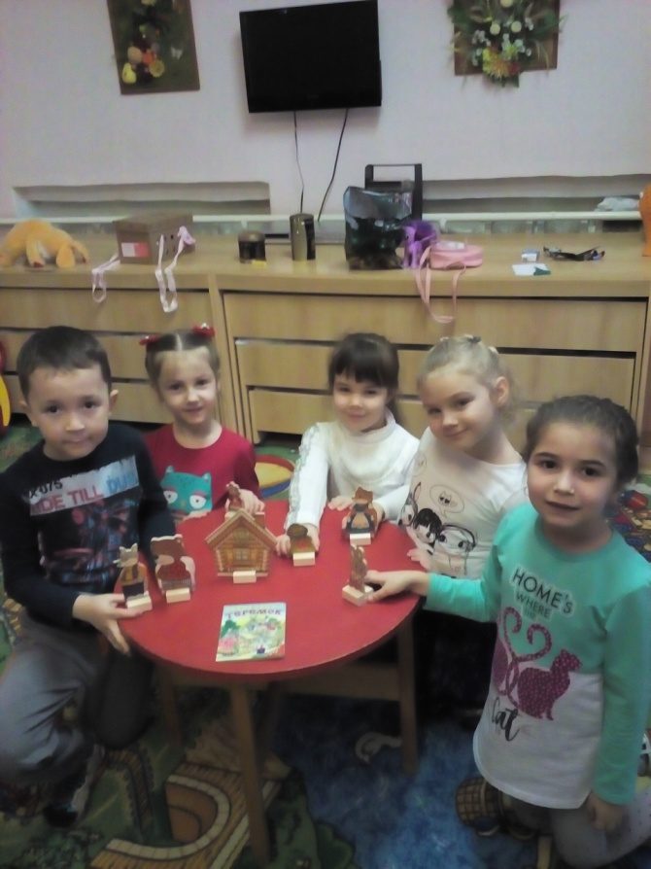
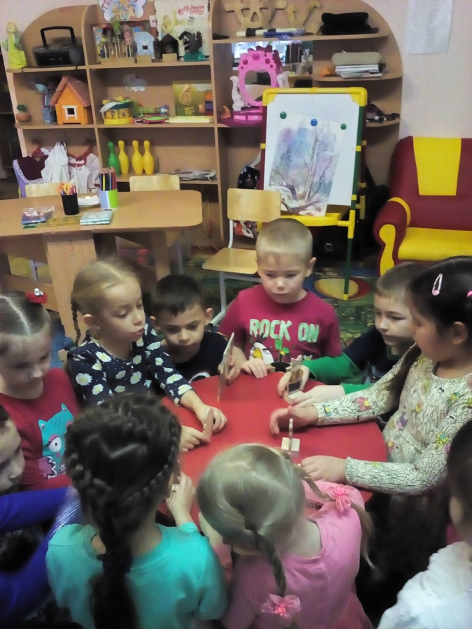
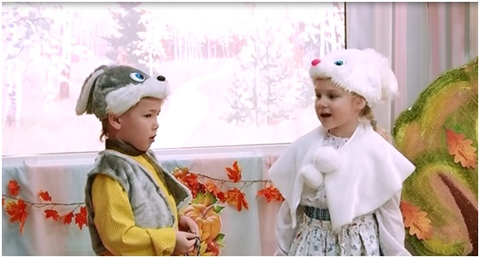

Slide 15
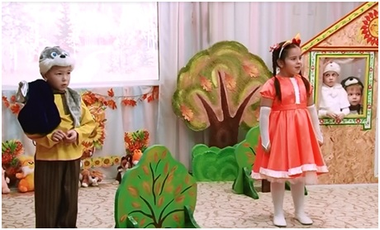
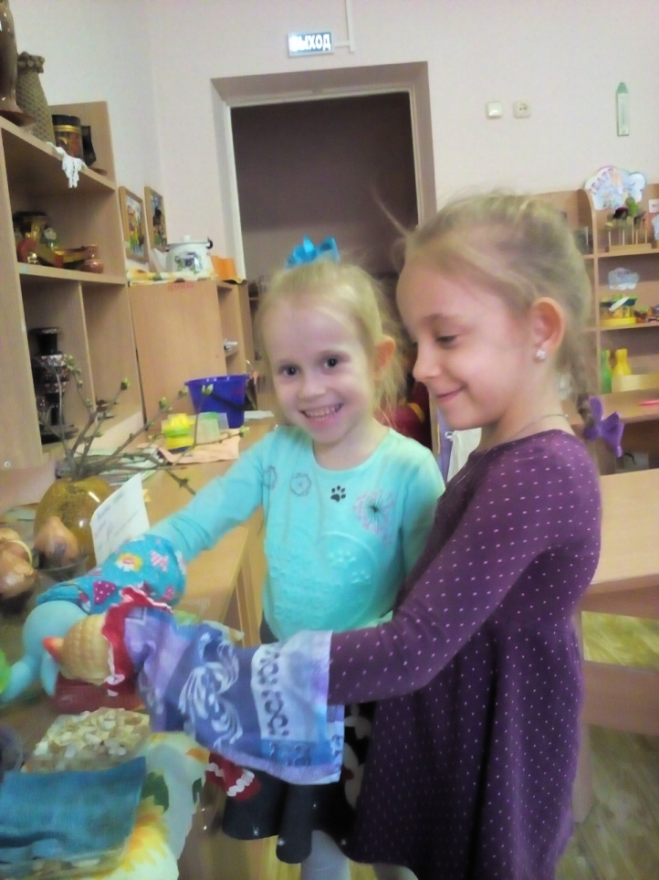
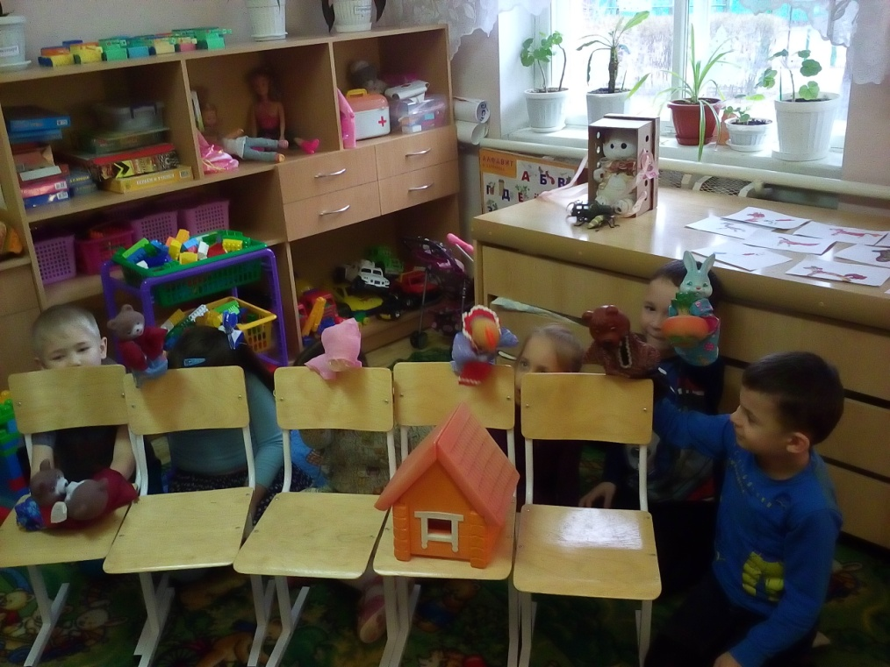

Slide 16
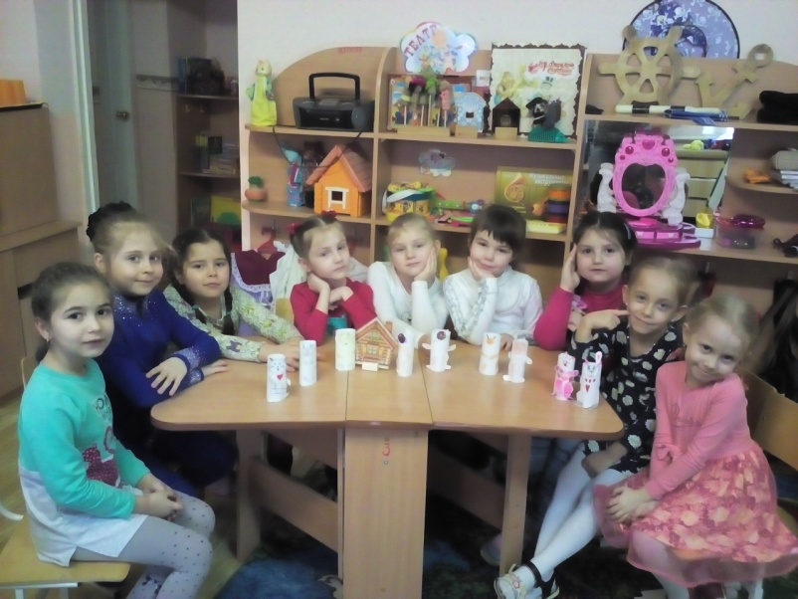
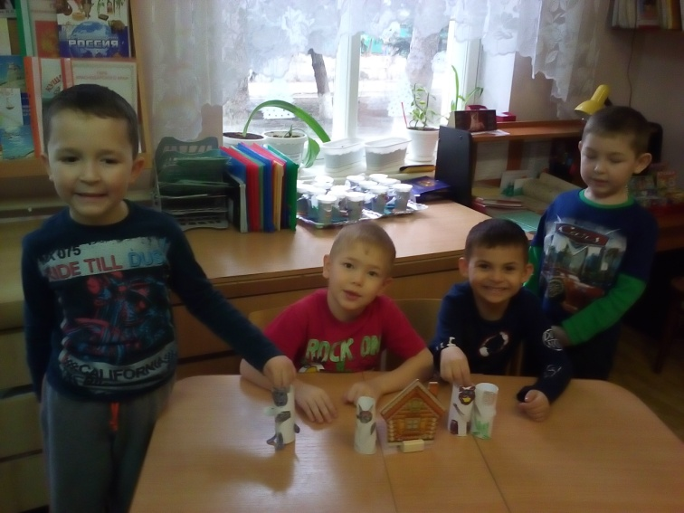
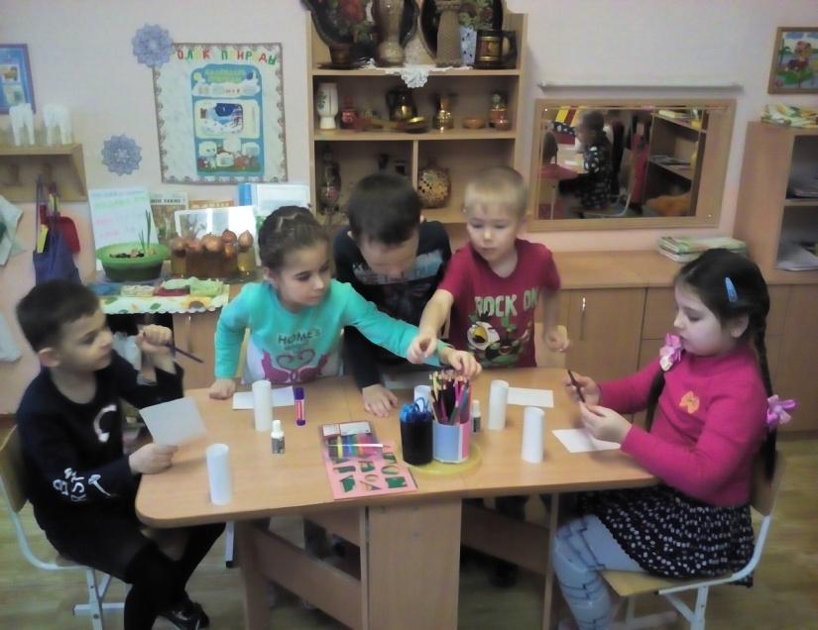
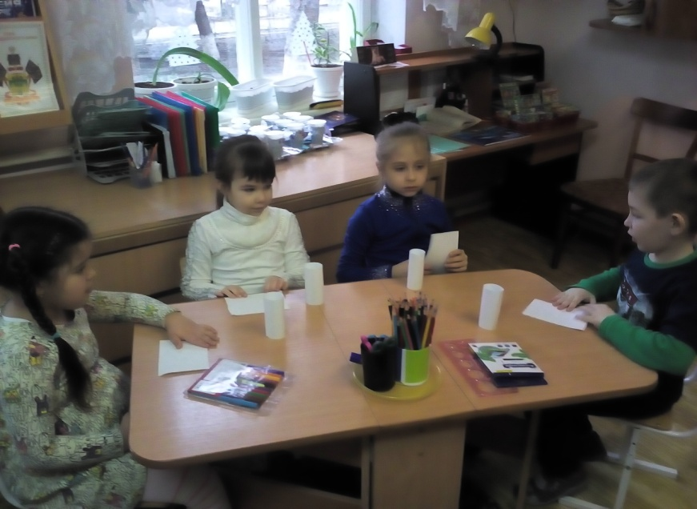
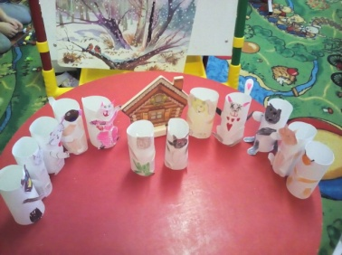
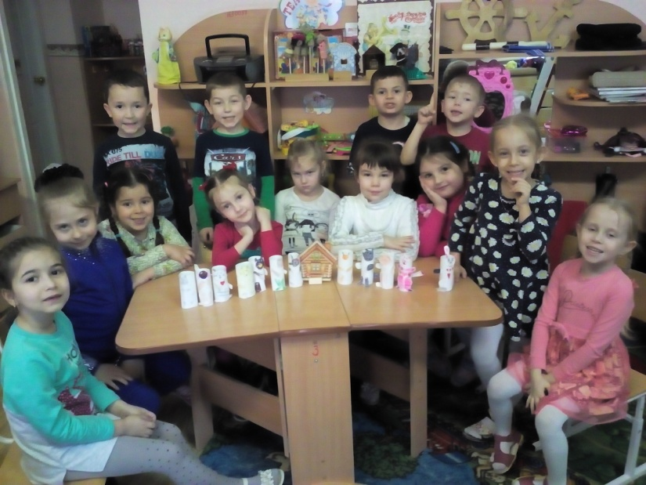

Slide 17
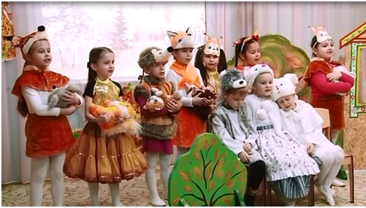
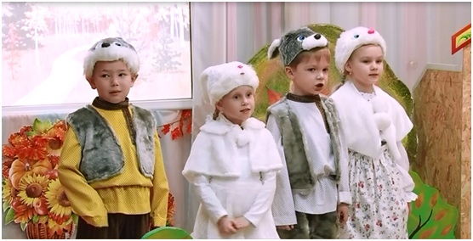
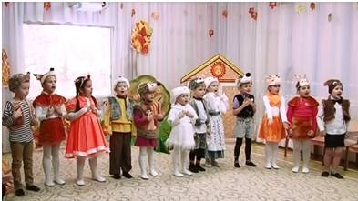

Slide 19
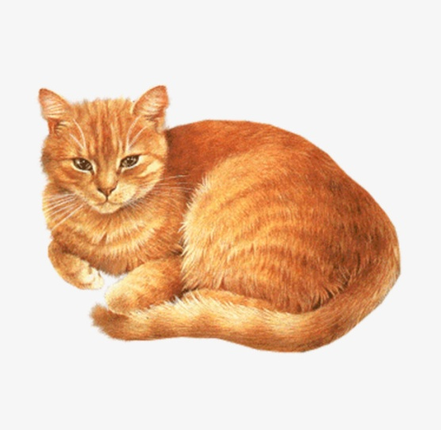
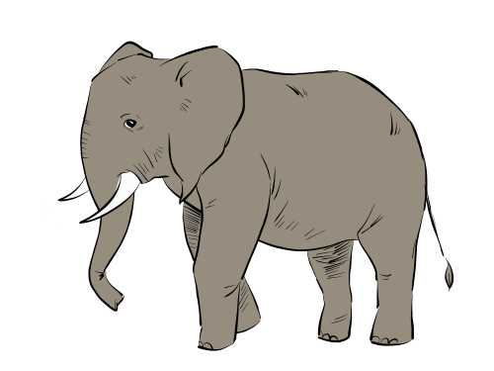
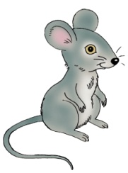
Ритмический рисунок
Кошка и мышка
Кошка мышку не поймала,
Мышка в норку убежала
И от страха там дро-жит.
Кошка мышку сторо-жит.
Слон
По саванне слон гу-лял,
Где слониха слон не знал,
А слониха у ре-ки
Мыла хобот и клы-ки.

Slide 20
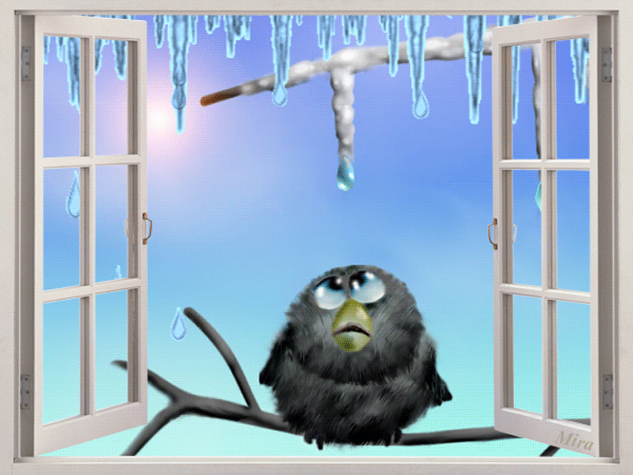
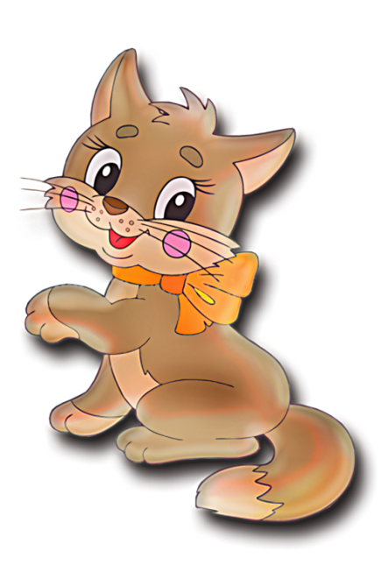
Весна
Звонко с крыши капли скачут.
Кап! Кап! Кап!
Под окном сосульки плачут.
Кап! Кап! Кап!
Скачут капли мне в ладошку.
Кап! Кап! Кап!
И на бабушкину кошку.
Кап! Кап! Кап!
На ступеньки, на перила.
Кап! Кап! Кап!
Кошка даже рот открыла.
Кап! Кап! Кап!
Звонко капли скачут с крыши.
Кап! Кап! Кап!
К нам весна идет, мы слышим.
Кап! Кап! Кап!

Slide 21
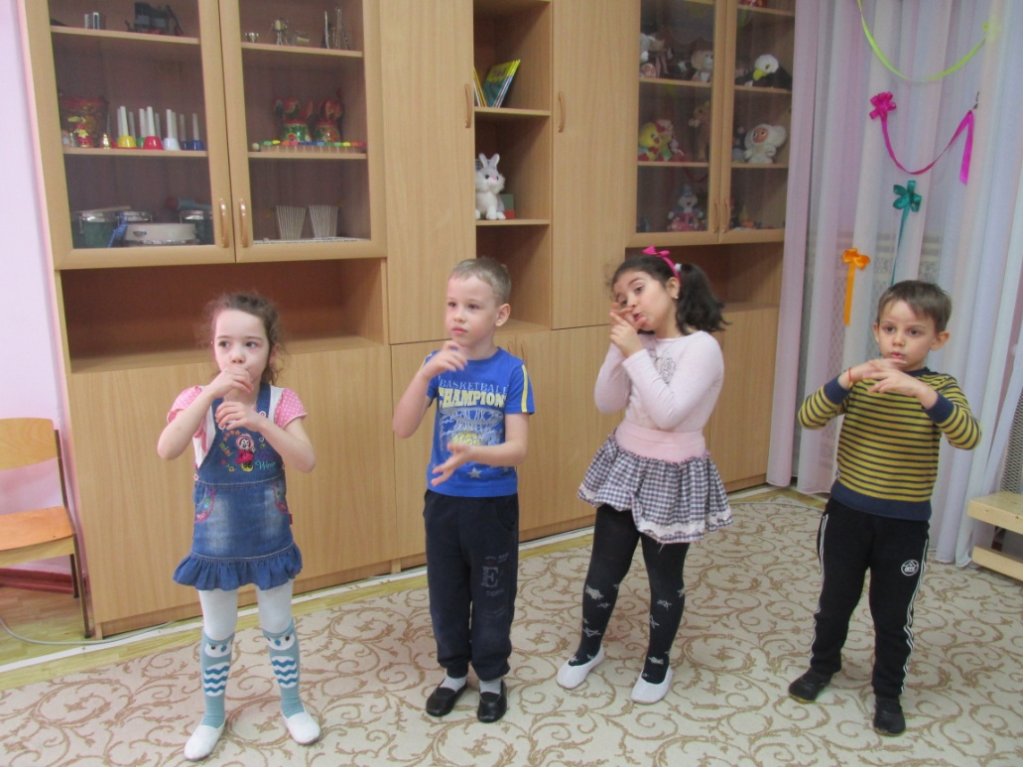
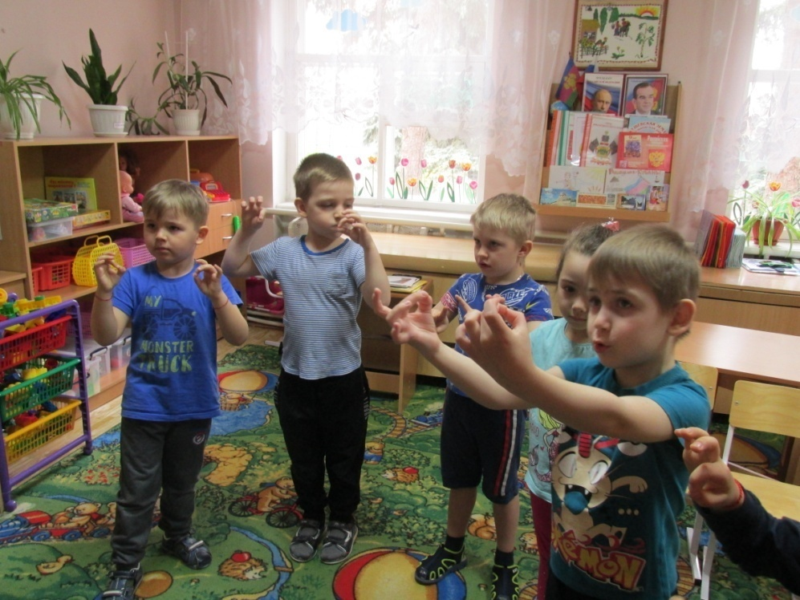
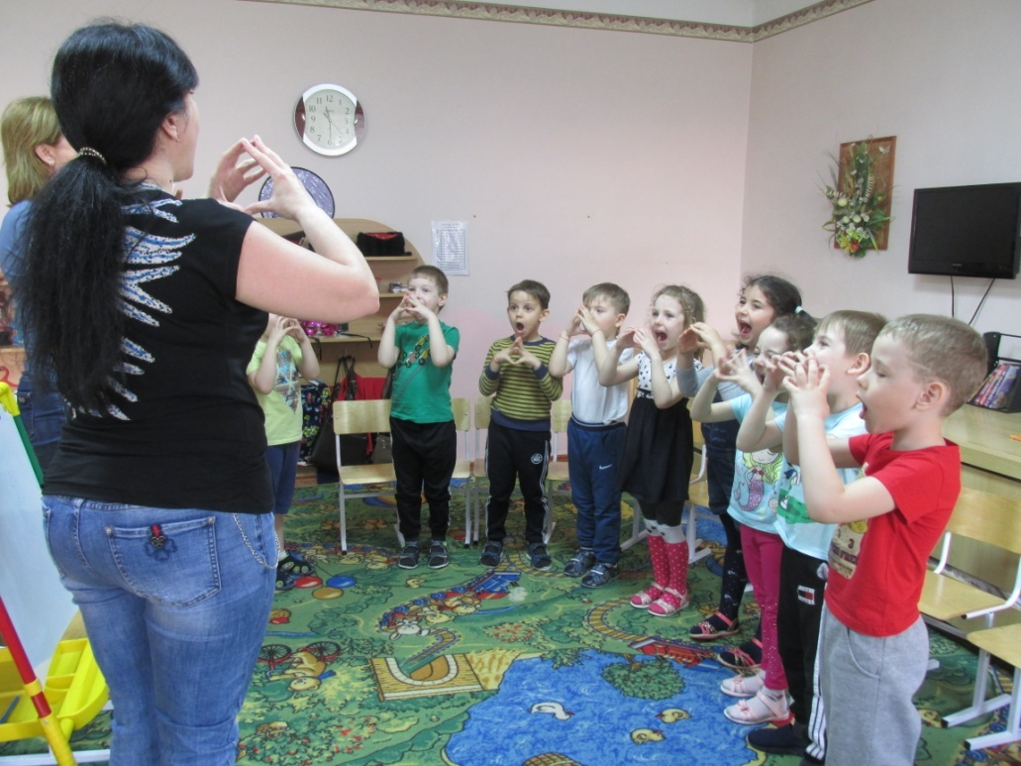

Slide 22
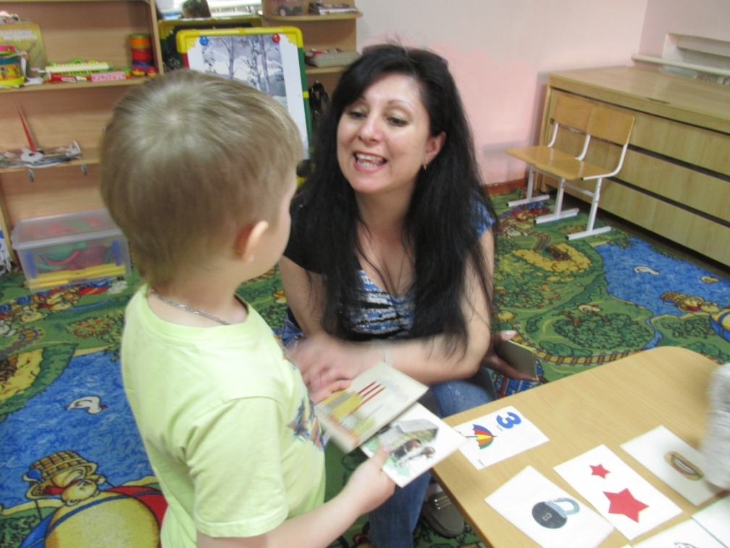
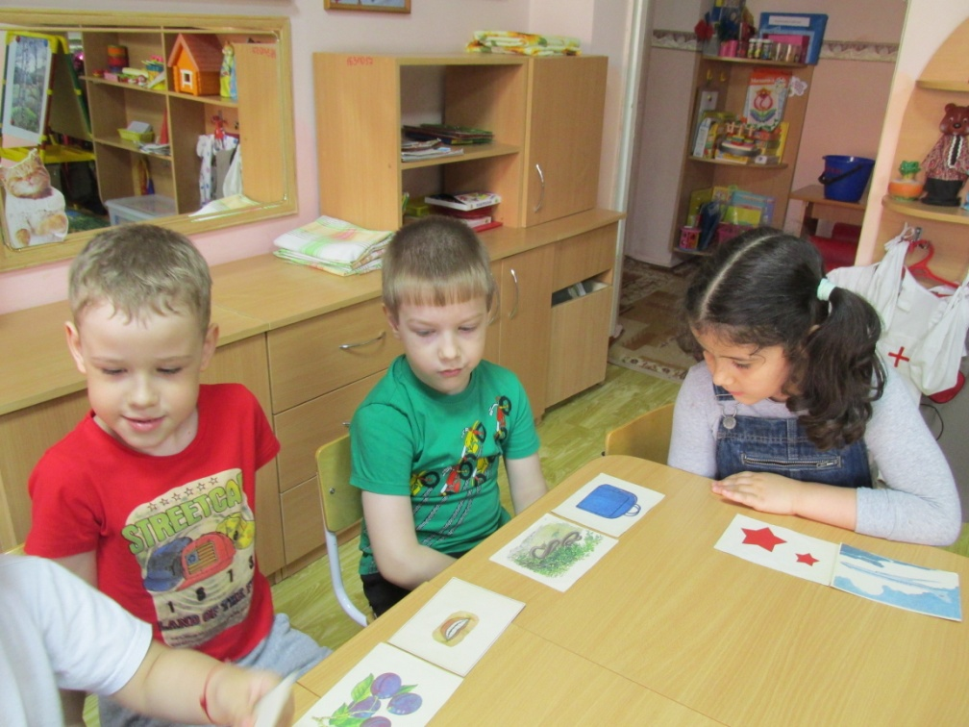
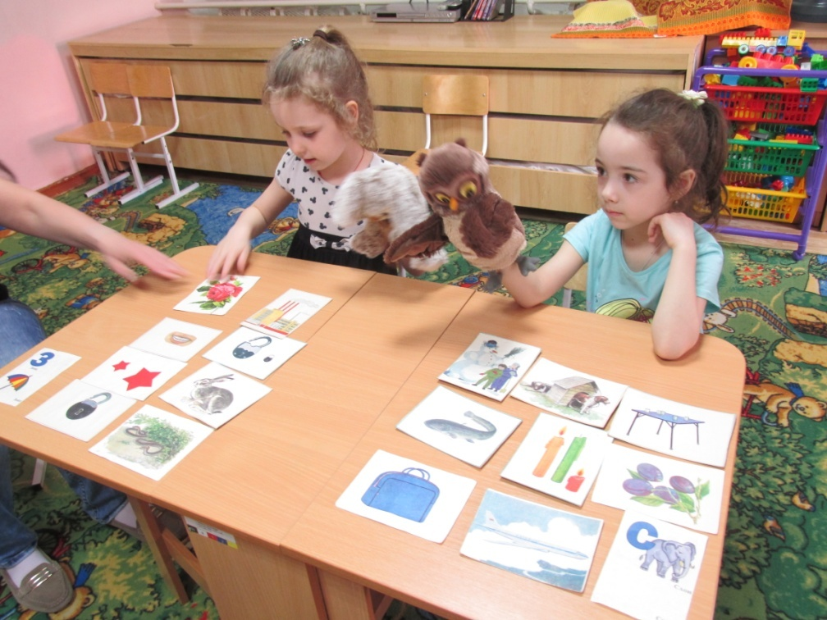

Slide 23
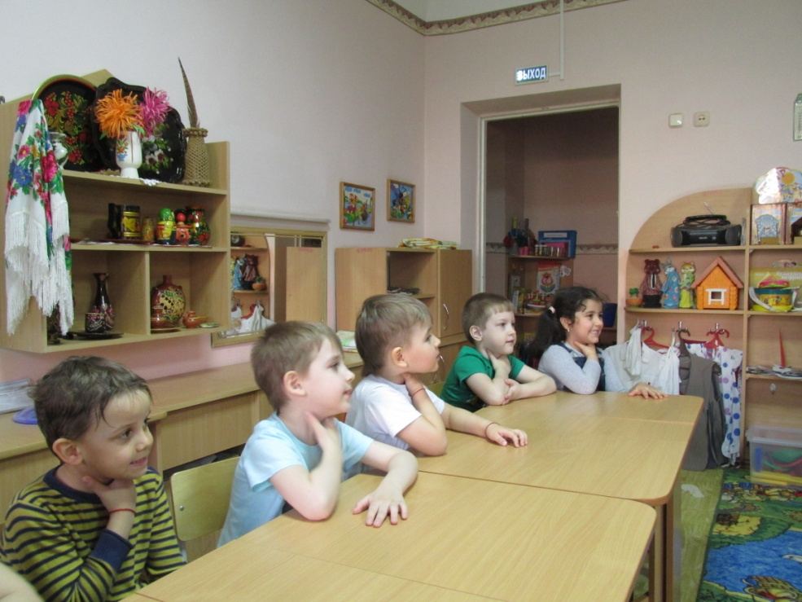
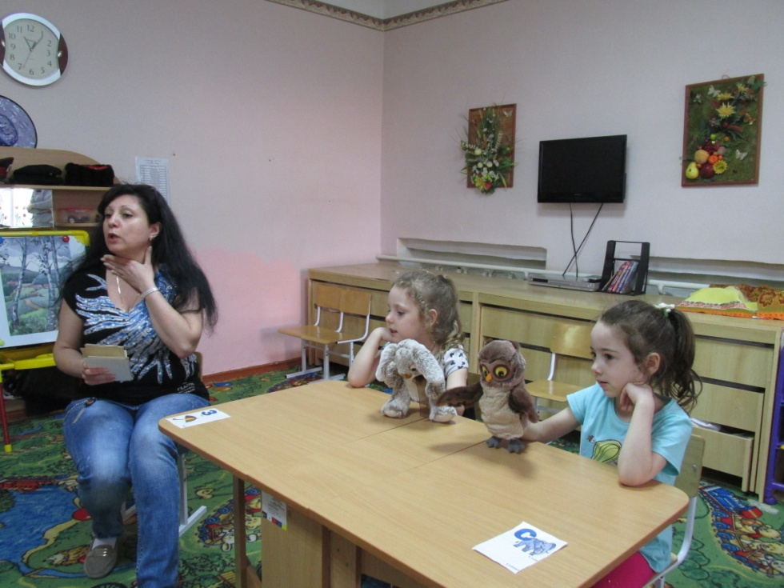
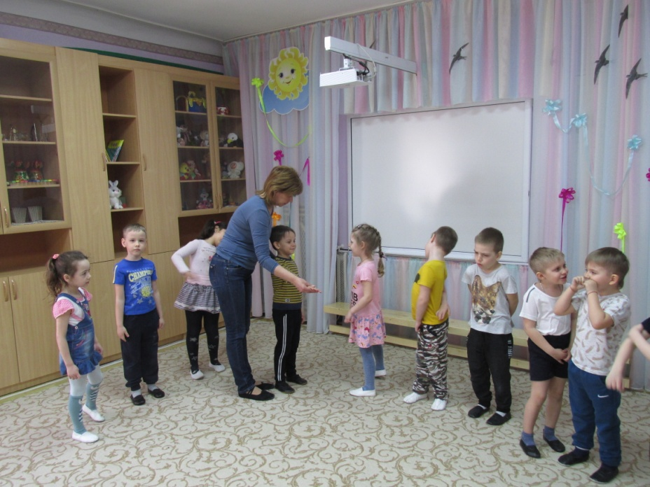

Slide 24
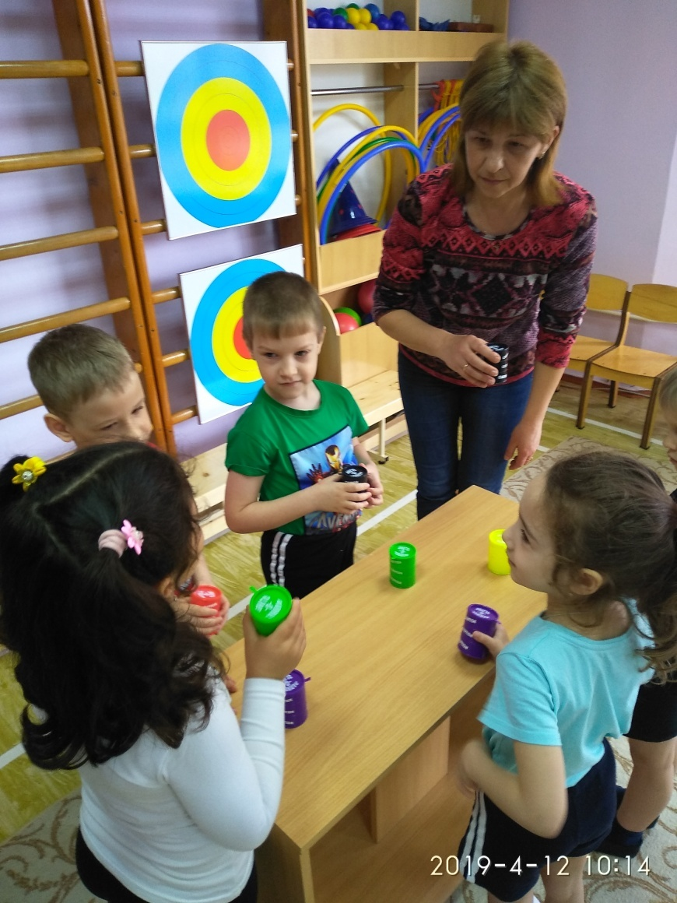
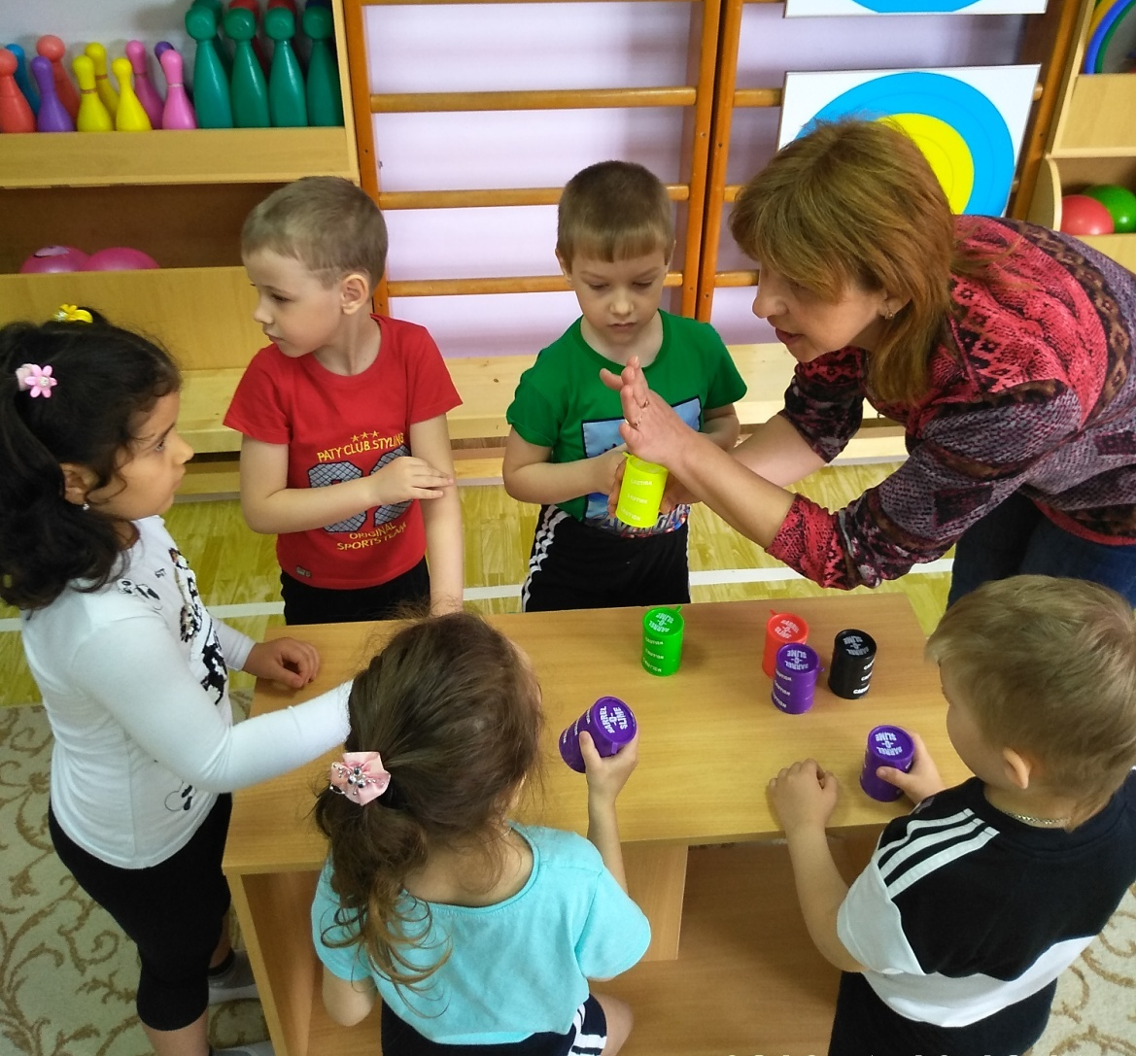

Slide 25
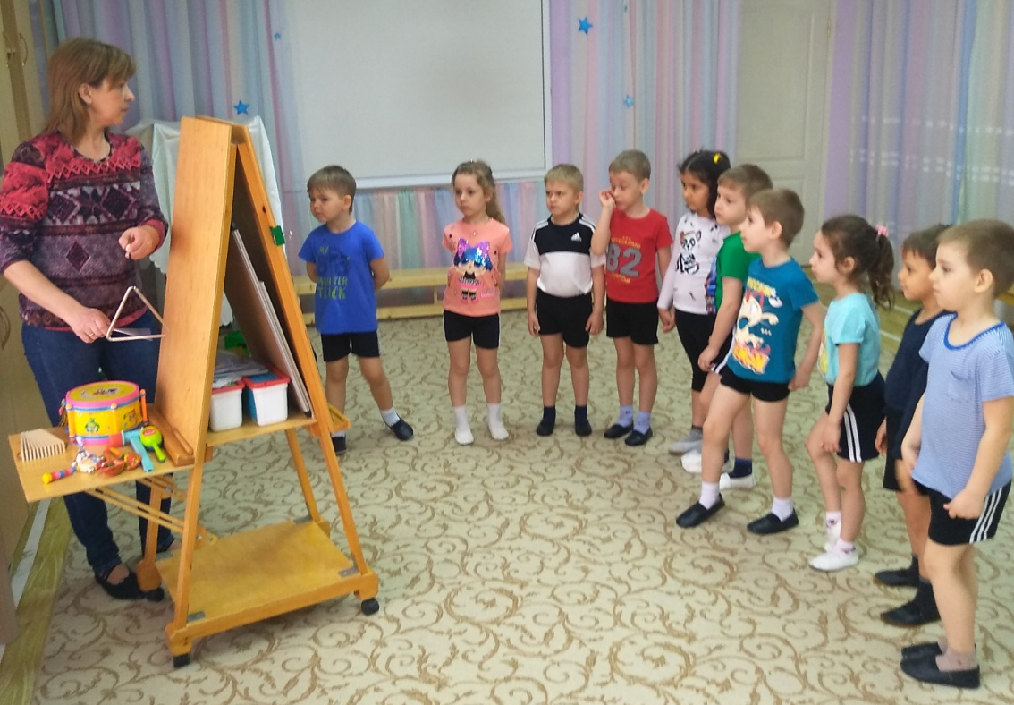
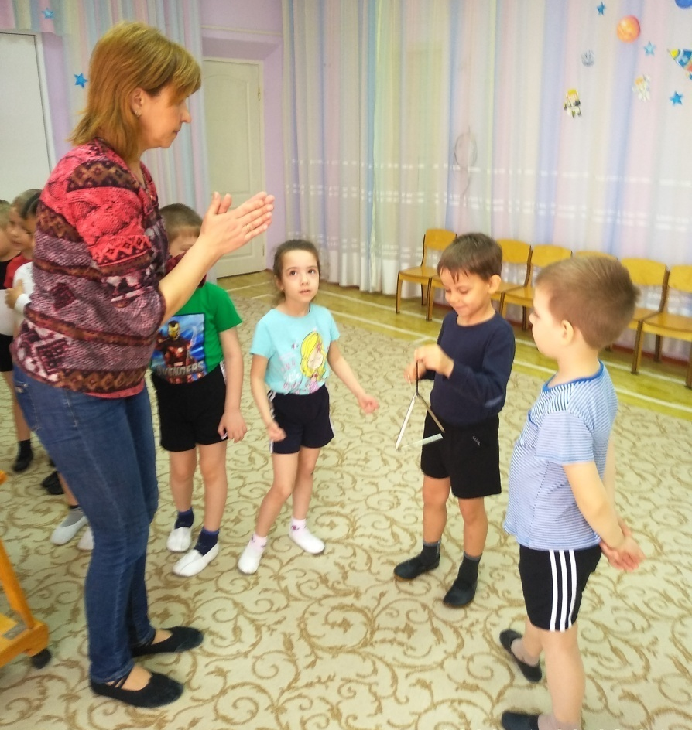
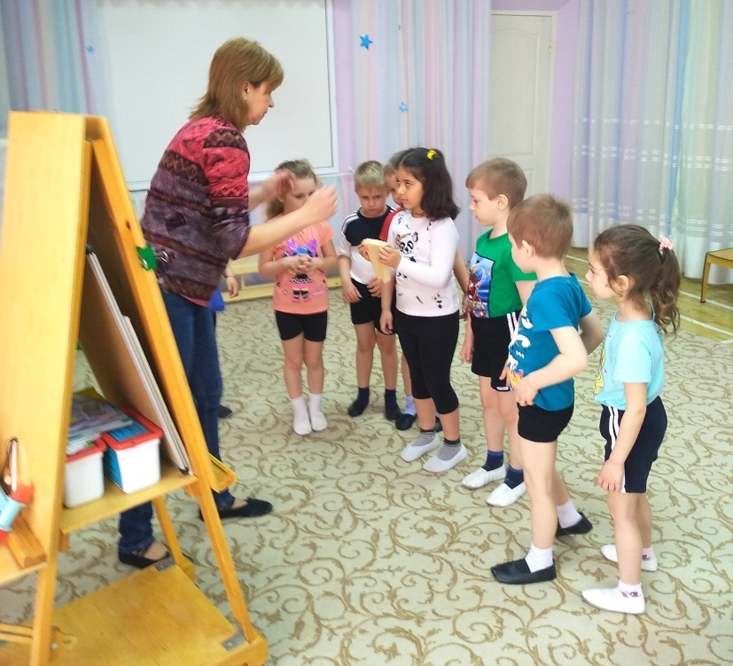

Slide 31
СПАСИБО ЗА ВНИМАНИЕ!

